Slide 1
Projecte TFC: uaSW
Universitat Oberta de Catalunya
Treball de Fi de Carrera (Xarxes)
Presentació
Nucli d'un servidor web
uaSW (un altre servidor web)
Per Joan Ardiaca Jové
Tutor: David Carrera Pérez
20 de juny de 2010

Slide 2
Sumari
Descripció del projecte
Funcionalitats
Disseny
  Mòdul fil.c (rutina principal, mestre)
  Mòdul configuracio.c (lectura fitxers configuració)
  Mòdul fil.c (atenció a les peticions, treballadors)
  Mòdul cgi.c (execució programes CGI)
Proves
Anàlisi de rendiment
Conclusió

Slide 3
Descripció del projecte
uaSW és un altre servidor web
Implementa el protocol HTTP per a servir recursos
Computació paral·lela usant POSIX threads
Per a entorns GNU/Linux
Programat en C
Orientat a la senzillesa amb bon rendiment, eficaç i eficient.

Slide 4
Funcionalitats
Funcionalitat principal: servir recursos usant el protocol HTTP 1.1 sobre connexions TCP/IP paral·lelament usant un disseny multifil mestre/treballador
Altres funcionalitats:
  Lectura fitxers de configuració i de tipus MIME
  ”Aturada cortès” (graceful stop)
  Execució com a servei
  Connexions HTTP persistents i pipelining de peticions

Slide 5
Funcionalitats (2)
  Avís de sobrecàrrega (HTTP 503 Service Unavailable)
  Fitxers de registre (logs)
  Documents d'error personalitzables
  Peticions condicionals (If-Modified-Since – HTTP 304 Not Modified)
  Ús de Expect i HTTP 100 Continue
  (Experimental!) Execució de programes CGI
Aquestes funcionalitats fan d'uaSW un servidor web usable i funcional

Slide 6
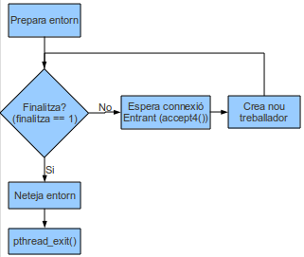
Mòdul fil.c (rutina principal, mestre)
Conté les rutines executades pel fil d'execució mestre
Prepara l'entorn (socket TCP/IP, fitxers de registre, configuració...), espera connexions entrants, crea treballadors i neteja l'entorn al acabar.
Tractament de senyals (SIGINT i SIGTERM)

Slide 7
Mòdul configuració.c (lectura de fitxers de configuració)
Conté dues rutines: una per a llegir l'arxiu de configuració i una per a llegir l'arxiu que relaciona extensions d'arxius amb tipus MIME
Permet comentaris en els fitxers (línies començades en '#')
13 paràmetres configurables. Exemples:
  MaxFils: límit de treballadors
  DirectoriDocuments: directori que conté els documents a servir
  PortEscolta: port pel qual s'esperen connexions entrants

Slide 8
Mòdul fil.c (atenció a les peticions, treballadors)
Conté les rutines que executen els treballadors per a atendre les peticions HTTP entrants
Dos maneres d'atendre les connexions:
  Normalment, s'atenen les peticions
  En cas de sobrecàrrega del servidor (configurable), només s'envia el missatge HTTP 503 (Service Unavailable)
Tres rutines principals per a atendre peticions HTTP: esperar_peticio(), analitzar_peticio() i processar_peticio()
Ús d'estructures de dades (struct) per a anàlisi i processament de peticions

Slide 9
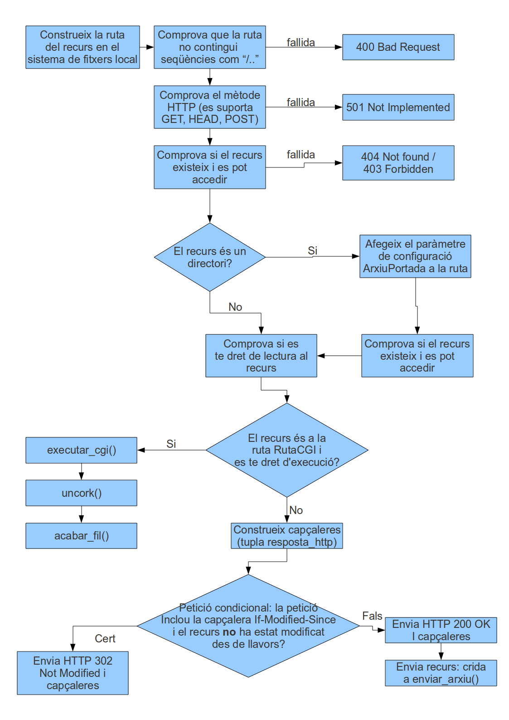
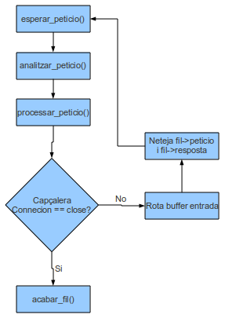
Mòdul fil.c (2) – Diagrames rutines principals
A sobre: rutina atendre_connexio()
A la dreta: rutina processar_peticio()

Slide 10
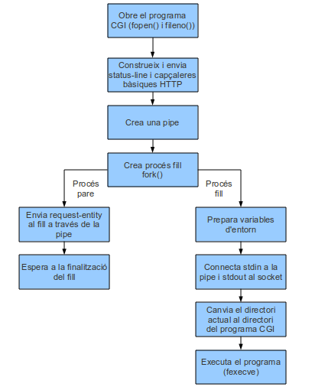
Mòdul cgi.c – Execució de programes CGI
Desenvolupat de forma preliminar, no és completament funcional i té errors coneguts
Permet l'execució de programes CGI per a la generació dinàmica de continguts

Slide 11
Proves
S'han realitzat diverses proves per a comprovar el correcte funcionament del servidor
  Fase incial: proves arxius de configuració, connexions a través de telnet
  Peticions a través de navegadors web (Chromium, Firefox i Epiphany)
  Captura i anàlisi de transmissions amb Wireshark
  Proves d'estabilitat i rendiment amb httperf

Slide 12
Anàlisi de rendiment
He realitzat proves de rendiment amb l'eina httperf, comparant els resultats amb el rendiment del popular Apache
Alguns resultats:
  Pot atendre fins a 75 peticions per segon a un arxiu de 1,3 MB (gairebé 100 usant connexions persistents) amb un temps de resposta (suma de temps de connexió, resposta i transmissió) menor a 500 ms
  Pot atendre fins a 850 per segon (1750 usant connexions persistents) a un arxiu molt petit (209 bytes) amb un temps de resposta menor a 60 ms
  Supera a Apache en algunes circumstàncies especials
  Proves realitzades en un computador portàtil de baix rendiment (CPU Intel Atom N270, 1 GB RAM DDR2, disc dur SATA)

Slide 13
Conclusió
uaSW és un servidor HTTP funcional i usable que usa pocs recursos i ofereix un bon rendiment amb un disseny senzill
Compleix els seus objectius
És el resultat d'un esforç important que ha donat els seus fruits
Encara són possibles moltes millores i superar algunes de les mancances
Podria arribar a ser usable per a entorns de producció

